Slide 1
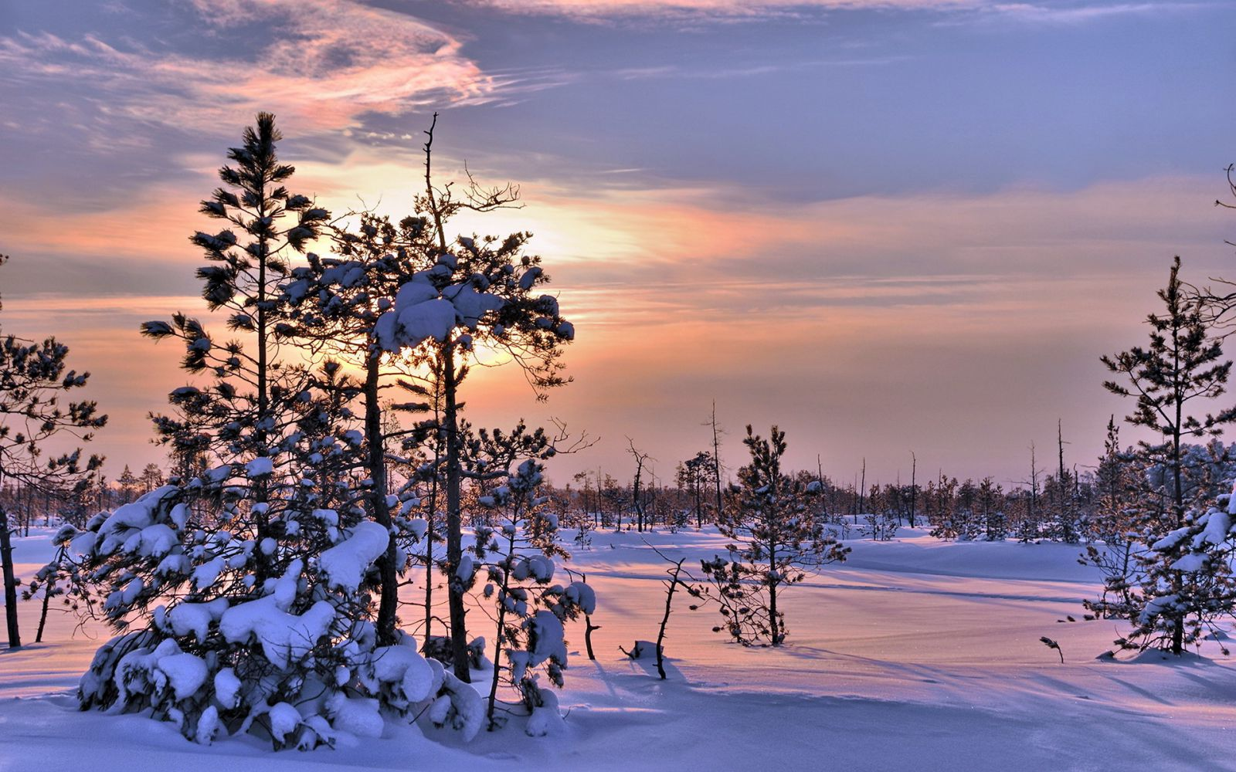
Решение Совета депутатов сельского поселения Аган от 20.12.2021 г. №32 «О бюджете сельского поселения Аган на 2022 год и плановый период 2023 и 2024 годов»

Slide 2
Основные характеристики бюджета сельского поселения Аган на 2022 год и плановый период 2023 и 2024 годов
Показатели (тыс.руб.) | 2022 г. | 2023 г. | 2024 г.
Доходы | 44 858,5 | 41 517,6 | 42 704,3
Расходы | 44 858,5 | 41 517,6 | 42 704,3
Дефицит (-) Профицит (+) | 0,0 | 0,0 | 0,0

Slide 3
Планируемые доходы бюджета сельского поселения Аган на 2022 год и плановый период 2023 и 2024 годов
Наименование | 2022 г. | 2023 г. | 2024 г.
Доходы бюджета сельского поселения Аган (тыс.руб.) | 44 858,5 | 41 517,6 | 42 704,3
Налоговые и неналоговые доходы | 2 318,0 | 2 441,0 | 2 452,0
Налог на доходы физических лиц | 1 130,0 | 1 200,0 | 1 200,0
Налоги на товары (работы, услуги) реализуемые на территории Российской Федерации | 864,0 | 910,0 | 910,0
Налоги на имущество | 72,0 | 72,0 | 72,0
Государственная пошлина | 5,0 | 5,0 | 5,0
Доходы от имущества, находящегося в государственной и муниципальной собственности | 237,0 | 244,0 | 255,0
Доходы от оказания платных услуг (работ) и компенсации затрат государства | 10,0 | 10,0 | 10,0
Безвозмездные поступления | 42 540,5 | 39 076,6 | 40 252,3

Slide 4
Распределение бюджетных ассигнований по разделам и подразделам классификации расходов бюджета на 2022 год и плановый период 2023 и 2024 годов
Наименование | 2022 г. | 2023 г. | 2024 г.
Администрация сельского поселения Аган | 44 858,5 | 41 517,6 | 42 704,3
Общегосударственные вопросы | 18 380,3 | 19 699,9 | 20 520,9
Национальная оборона | 246,9 | 255,2 | 264,2
Национальная безопасность и правоохранительная деятельность | 1 187,9 | 643,1 | 643,1
Национальная экономика | 5 929,9 | 4 938,6 | 5 182,5
Жилищно-коммунальное хозяйство | 8 278,5 | 4 909,9 | 5 022,7
Культура, кинематография | 8 248,8 | 8 521,7 | 8 471,7
Социальная политика | 349,4 | 349,4 | 349,4
Физическая культура и спорт | 2 236,8 | 2 199,8 | 2 249,8

Slide 5
Бюджет сельского поселения
на 2022 год и плановый период 2023 и 2024 годов
сформирован в программном формате.
Утверждено 9 муниципальных программ:
«Повышение эффективности управления сельским поселением Аган»,
- «Культурное пространство сельского поселения Аган»,
«Защита населения и территории сельского поселения Аган от чрезвычайных ситуаций, обеспечение пожарной безопасности»,
«Безопасность жизнедеятельности в сельском поселении Аган»,
«Профилактика правонарушений в сфере общественного порядка в сельском поселении Аган»,
«Развитие транспортной системы сельского поселения Аган»,
«Управление муниципальным имуществом сельского поселения Аган»,
«Жилищно-коммунальный комплекс и городская среда в сельском поселении Аган»,
«Развитие физической культуры и спорта в сельском поселении Аган».

Slide 6
Муниципальная программа «Повышение эффективности управления сельским поселением Аган»
Цель программы: Создание условий для осуществления полномочий органов местного самоуправления сельского поселения Аган и создание условий для бесперебойного функционирования органов местного самоуправления.
Направление | 2022 г. (тыс.руб.) | 2023 г. (тыс.руб.) | 2024 г. (тыс.руб.)
Подпрограмма 1. "Обеспечение деятельности органов местного самоуправления сельского поселения Аган" | 5 620,9 | 5 612,5 | 5 501,5
Подпрограмма 2. "Осуществление материально-технического обеспечения деятельности органов местного самоуправления" | 10 205,9 | 10 103,8 | 9 828,8
ВСЕГО | 15 826,8 | 15 716,3 | 15 330,3

Slide 7
Муниципальная программа «Культурное пространство сельского поселения Аган»
Цель программы: Обеспечение прав граждан на участие в культурной жизни, реализации творческого потенциала жителей сельского поселения Аган.
Направление | 2022 г. (тыс.руб.) | 2023 г. (тыс.руб.) | 2024 г. (тыс.руб.)
Подпрограмма "Укрепление единого культурного пространства в сельском поселении Аган" | 8 248,8 | 8 521,7 | 8 471,7
ВСЕГО | 8 248,8 | 8 521,7 | 8 471,7

Slide 8
Муниципальная программа «Безопасность жизнедеятельности в сельском поселении Аган»
Цель программы: Повышение уровня защиты граждан от чрезвычайных ситуаций природного и техногенного характера, повышение уровня безопасности на водных объектах.
Направление | 2022 г. (тыс.руб.) | 2023 г. (тыс.руб.) | 2024 г. (тыс.руб.)
Подпрограмма 1.Организация и обеспечение мероприятий в сфере гражданской обороны, защиты населения и территории сельского поселения Аган от чрезвычайных ситуаций" | 555,9 | 61,5 | 61,5
Подпрограмма 2.Укрепление пожарной безопасности в сельском поселении Аган" | 595,9 | 545,5 | 545,5
ВСЕГО | 1151,8 | 607,0 | 607,0

Slide 9
Муниципальная программа «Управление в сфере муниципальных финансов в сельском поселении Аган»
Цель программы: «Обеспечение эффективного решения вопросов местного значения, переданных органам местного самоуправления Нижневартовского района. Реализация мер по финансовому обеспечению расходов непредвиденного характера и прогнозируемых расходных обязательств поселения».
Направление | 2022 г. (тыс.руб.) | 2023 г. (тыс.руб.) | 2024 г. (тыс.руб.)
Подпрограмма 1. "Создание условий для эффективного управления муниципальными финансами, повышение устойчивости бюджета сельского поселения Аган" | 5 259,7 | 865,8 | 865,8
Подпрограмма 2. "Управление муниципальными финансами в сельском поселении Аган" | 150,0 | 1 180,8 | 2 270,6
ВСЕГО | 5 409,7 | 2 046,6 | 3 136,4

Slide 10
Муниципальная программа «Профилактика правонарушений в сфере общественного порядка в сельском поселении Аган»
Цель программы: «Совершенствование системы социальной профилактики правонарушений, повышение уровня правовой грамотности для формирования правосознания жителей сельского поселения Аган».
Направление | 2022 г. (тыс.руб.) | 2023 г. (тыс.руб.) | 2024 г. (тыс.руб.)
Задача: Профилактика правонарушений на территории сельского поселения Аган и вовлечение общественности и общественных формирование в сфере общественного порядка в предупреждение правонарушений. | 15,0 | 15,0 | 15,0
ВСЕГО | 15,0 | 15,0 | 15,0

Slide 11
Муниципальная программа «Развитие транспортной системы сельского поселения Аган»
Цель программы: «Повышение эффективности и безопасности функционирования автомобильных дорог, содействующих развитию экономики, удовлетворению социальных потребностей, повышению жизненного и культурного уровней населения».
Направление | 2022 г. (тыс.руб.) | 2023 г. (тыс.руб.) | 2024 г. (тыс.руб.)
Подпрограмма "Автомобильные дороги" | 4 729,9 | 4 938,6 | 5 182,5
ВСЕГО | 4 729,9 | 4 938,6 | 5 182,5

Slide 12
Муниципальная программа «Управление муниципальных имуществом сельского поселения Аган»
Цель программы: «Повышение эффективности использования и обеспечение сохранности объектов на территории сельского поселения Аган».
Направление | 2022 г. (тыс.руб.) | 2023 г. (тыс.руб.) | 2024 г. (тыс.руб.)
Подпрограмма 1. "Развитие земельных и имущественных отношений на территории сельского поселения Аган" | 2 507,6 | 2 878,5 | 3 004,7
Подпрограмма 2. "Обеспечение страховой защиты имущества с.п. Аган" | 513,3 | 550,0 | 550,0
ВСЕГО | 3 020,9 | 3 428,5 | 3 554,7

Slide 13
Муниципальная программа «Жилищно-коммунальный комплекс и городская среда в сельском поселении Аган»
Цель программы: «Комплексное развитие и благоустройство сельского поселения Аган, направленное на улучшение его внешнего облика и создание максимально благоприятных, комфортных и безопасных условий для проживания и отдыха жителей. Повышение надежности и качества предоставления жилищно-коммунальных услуг».
Направление | 2022 г. (тыс.руб.) | 2023 г. (тыс.руб.) | 2024 г. (тыс.руб.)
Подпрограмма 1. Формирование комфортной городской среды | 1 510,0 | 1 227,0 | 1 227,0
Подпрограмма 2. "Создание условий для обеспечения качественными коммунальными услугами" | 2 708,8 | 2 817,1 | 2 929,9
ВСЕГО | 4 218,8 | 4 044,1 | 4 156,9

Slide 14
Муниципальная программа «Развитие физической культуры и спорта в сельском поселении Аган»
Цель программы: «Создание условий, ориентирующих граждан на здоровый образ жизни, в том числе на занятия физической культурой и спортом».
Направление | 2022 г. (тыс.руб.) | 2023 г. (тыс.руб.) | 2024 г. (тыс.руб.)
Задача: Повышение мотивации граждан к регулярным занятиям физической культурой и спортом и популяризация здорового образа жизни на территории сельского поселения Аган. Обеспечение условий проведения физкультурно-оздоровительных и спортивных мероприятий сельского поселения Аган | 2 236,8 | 2 199,8 | 2 249,8
ВСЕГО | 2 236,8 | 2 199,8 | 2 249,8

